Slide 1
Techniek, Talent & Energie | TT&E
Allard Polak en Stefan Paauwe
Notes:
Voorstellen SP en AP

Slide 2
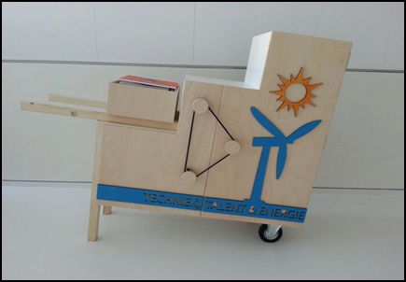
Techniek, Talent & Energie
Groep 1 t/m 8
Wetenschap & Techniek
Onderzoekend & Ontwerpend leren
Talentontwikkeling (kinderen, leerkrachten)
Nederlandse energiesysteem
Energietransitie (ETM)
Energie als spannend, tastbaar
en levendig onderwerp
Notes:
Oriëntatie: wat kun je verwachten: mix van theoretische achtergronden, maar vooral ook zelf ondergaan.
WERKVORM IN TWEETALLEN; OPDRACHT MAAK LICHT MET BATTERIJ
Nabespreking: moeite, weerstand (!), handelingsverlegenheid, Aha-erlebnis, succeservaring

Slide 3
Kernbegrip
Waar of niet waar?
Schrijf de letters van het goede antwoorden op
1 Stroom bestaat uit kleine deeltjes.
JA= R NEE=B
2 Door je huis te isoleren bespaar je energie.
JA= G NEE=A

Slide 4
3 Brandstof is een stof waar energie in opgeslagen zit. JA= E NEE=O 4 Van gedroogde koeienpoep kun je een vuurtje stoken. JA= I NEE= K
s

Slide 5
Kernbegrip
Aan aardgas wordt een geur toegevoegd, omdat dat veiliger is JA=N NEE=P
6 De energie van 1 Marsreep is genoeg om een auto 400m te laten rijden.
JA=E NEE=O

Slide 6
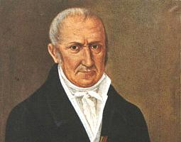
Kernbegrip
7 De eerste batterij is uitgevonden door professor Volta.
JA=E NEE=K
Notes:
Alessandro Volta, Italiaanse geleerde, uitvinding (voorloper) batterij rond 1800

Slide 7
Ontwikkeld en getest
Ontwikkeld | Getest
Bedrijfsleven en Hanzehogeschool Groningen | Door 22 basisscholen in Assen en Groningen
Leraren PO, VO en HBO en inhoudelijk experts | Door 3.778 leerlingen
Vier basisscholen in Zuidlaren, Noordenveld en Groningen | Door 96 groepen
 | Door 144 leerkrachten
 | Met ondersteuning van Regio Groningen Assen
 | 100 – 190 - landelijk …

Slide 8
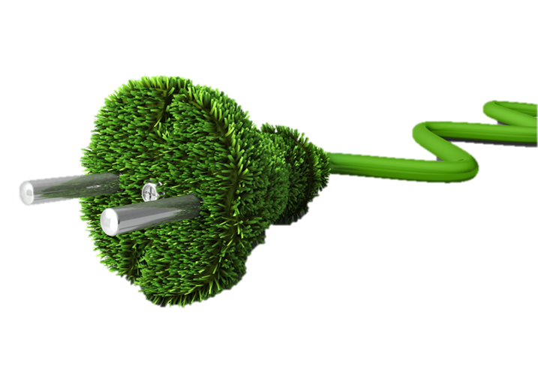
Energie in 2030???
Notes:
Energietransitie, van grijs naar groen (met 50 tinten daartussen)

Slide 9
Energietransitiemodel ETM
Notes:
FILMPJE LATEN ZIEN
SAMEN SPEL SPELEN 1 LERAAR VOOR HET BORD, REST ZIJN DE HULPTROEPEN
TIJDSDUUR 5 A 10 MINUTEN

Slide 10
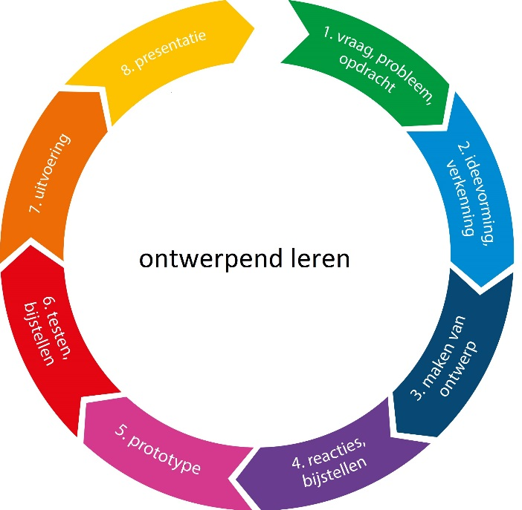
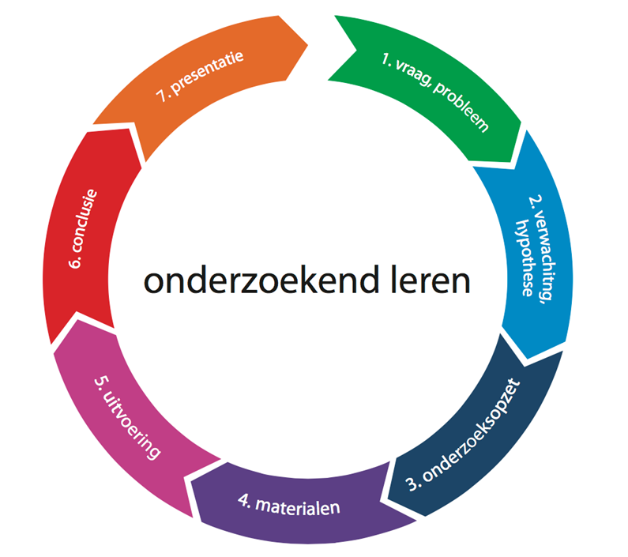
Techniek, Talent & Energie
Kerndoelen Basis voor onderwijs in W&T www.wetenschapentechnologie.slo.nl
Didactiek: O&O, TalentenKracht
Notes:
2020 moet W&T een rol hebben in het Bao

Slide 11
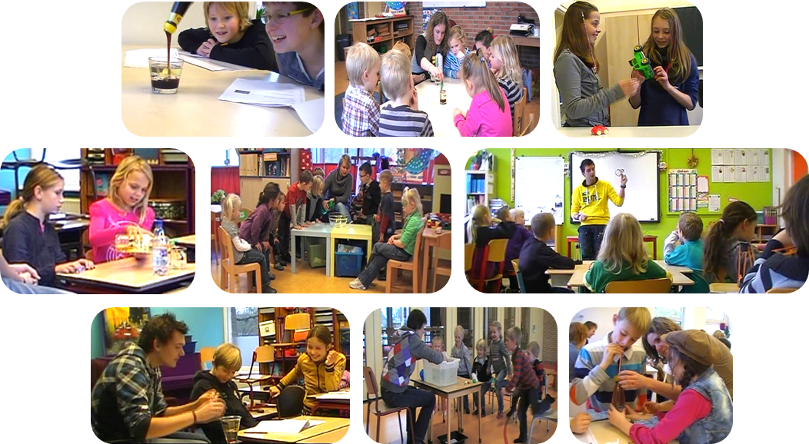
TalentenKracht
Het stimuleren van Talent bij basisschoolleerlingen
Notes:
Allard

Slide 12
Talentontwikkeling
Drie pedagogisch-didactische strategieën
Vragen stellen (ruimte geven)
De empirische cyclus (structuur bieden)
Scaffolding (flexibel ondersteunen)

Slide 13
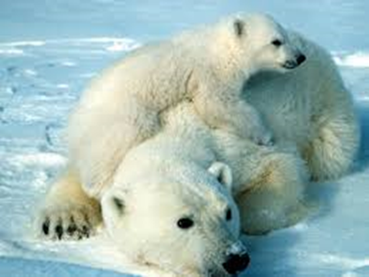
Didactische hulpmiddelen
Vragen stellen (ruimte geven)
Leerkrachtgerichte vragen: goed-foutvragen, deze toetsen de aanwezige kennis.
Wat is een ijsbeer?
Wat is een schutkleur?
Leerlinggerichte vragen: vragen naar de
gedachtegang of beleving van de leerling,
waardoor de leerling wat kan vertellen.
Heb jij wel eens een ijsbeer gezien?
Hoe zag hij er uit?
Waarom denk jij dat een ijsbeer wit is?
(Wetzels & Steenbeek 2010)

Slide 14
Didactische hulpmiddelen
De empirische cyclus (structuur bieden)

Slide 15
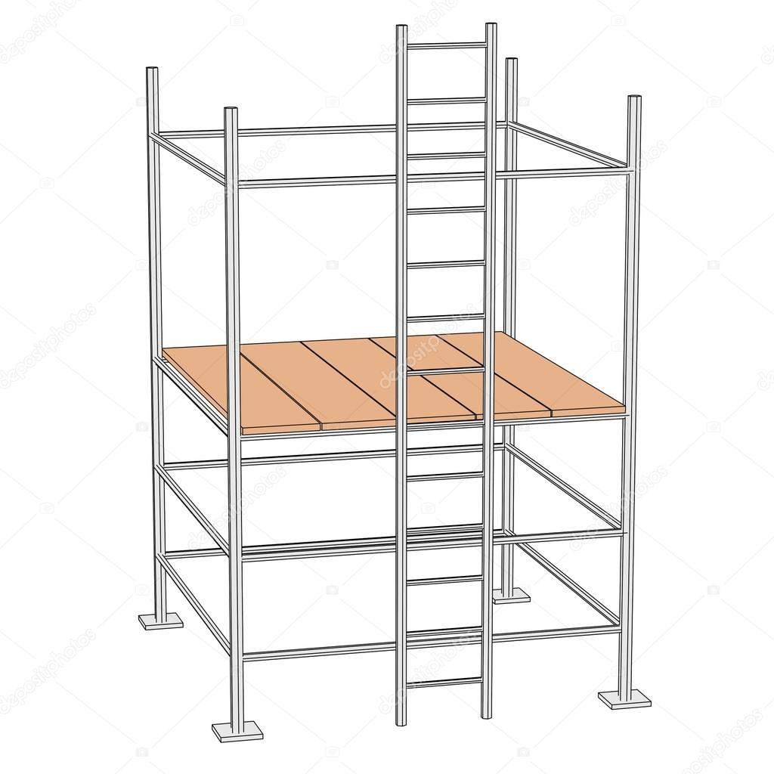
Didactische hulpmiddelen
Scaffolding (flexibel ondersteunen)
Doorvragen / aanmoedigen / meedoen
Een taak opdelen in kleinere stukken
Herformuleren en herhalen
Gedachten en ideeën stimuleren / bevragen
Door bijv. (gedachte) experimenten n.a.v. ideeën
Door bijv. alternatieve verklaringen voor te leggen

Slide 16
TalentenKracht

Slide 17
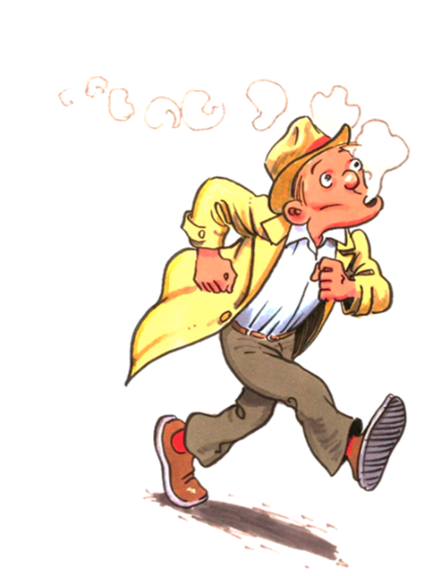
Didactiek
Kinderen serieus nemen
Onderzoek, zelf ontdekken
Gebruik maken van speelse,
activerende, uitdagende werkvormen
Methodiek TalentenKracht

Slide 18
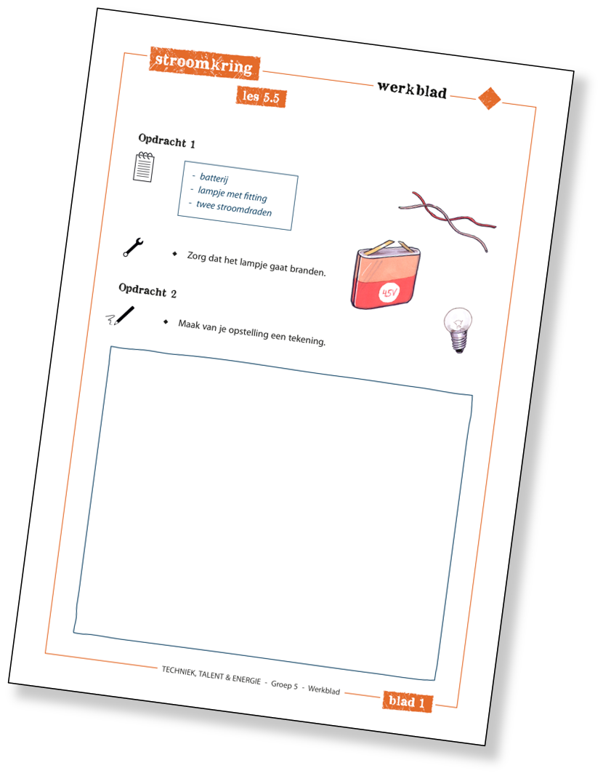
Voorbeeld
Stap voor stap uitleg?
Ruimte voor eigen experimenten
Reflectie is ingebouwd

Slide 19
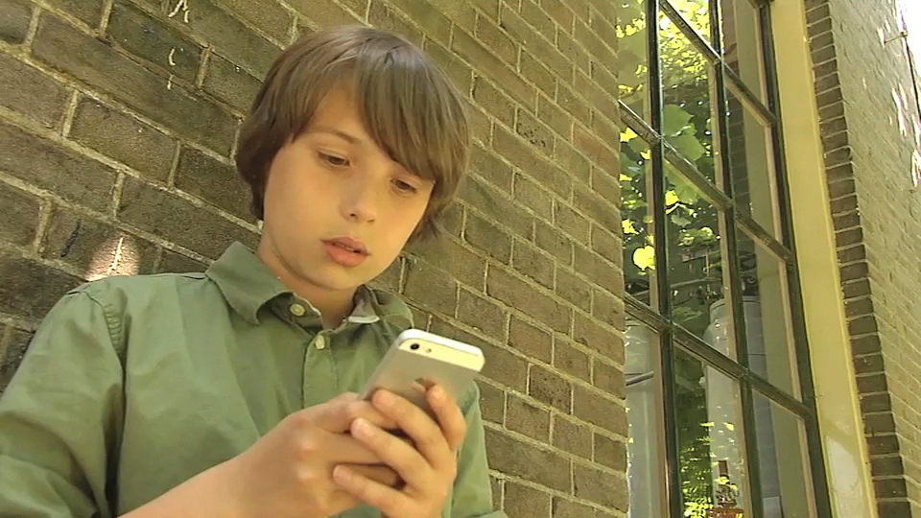
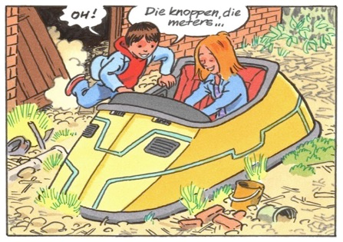
Andere voorbeelden
Zunnespel
Film
Bouwopdrachten
Bingo
Energiewinkel
Strip (historie)
Energie thuis
Experimenten
Fotospeurtocht
Simulatiespel bloedsomloop
Computergame
Ecologische voetafdruk

Slide 20
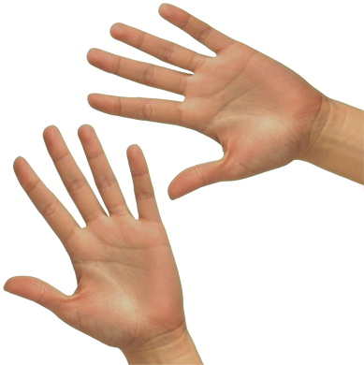
Techniek, Talent & Energie
Onderdelen
Kennis
Onderzoek
Bouw-ontwerp
Spel
Integratie
Taal
Muziek
Rekenen
Geschiedenis
Aardrijkskunde
Biologie
Bewegen…

Slide 21
Techniek, Talent & Energie
Kennis
Voorleesboeken – Energie in je lijf – Bingo – Energiemarkt – Wereldontbijt…
Onderzoek
Wind vangen – Speuropdracht – Parallel- en serieschakeling – Luchtdruk…
Bouw/ontwerp
Zonneboot en zonnewijzer – Deuralarm – Actie/Reactiebaan – Windmolen…
Spel Zunnespel – Volta – Energiebaas – Ren Je Rot – Dierenkwartet…

Slide 22
Scholing
Startbijeenkomst op eigen school voor gehele team
Afhankelijk van ervaring en wensen: aanvullende training (didactiek en inhoud en TalentenKracht E-coaching)
Achtergrondinformatie in de lesmappen en op de website
Veel gestelde vragen/antwoorden op website
Inhoudelijke helpdesk
Medio schooljaar 2017/2018 voorbeeldlessen op website

Slide 23
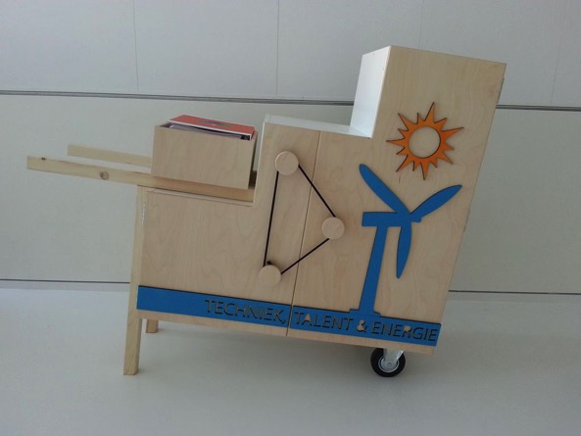
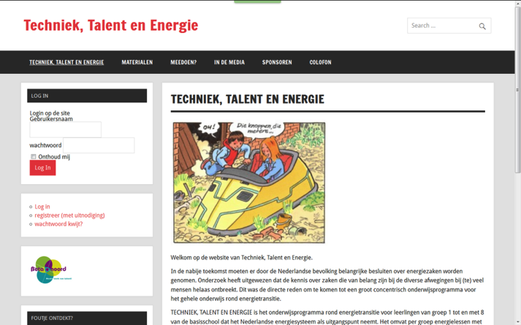
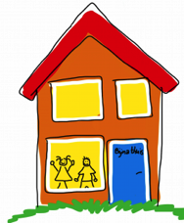
Techniek, Talent & Energie
Groep 1 t/m 4 = 4 lessen per jaar
Groep 5 t/m 8 = 10 lessen per jaar
+

Slide 24
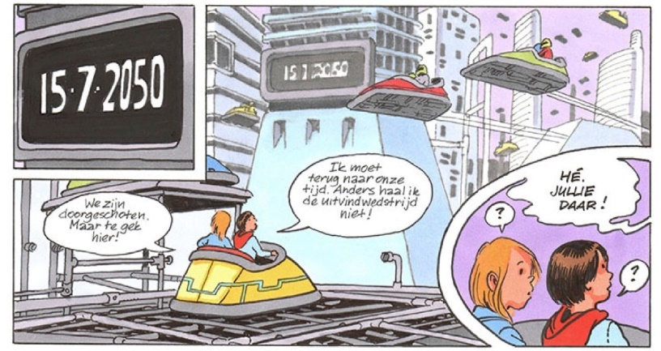
Geïnteresseerd? www.hanze.nl/techniektalentenergie
Of neem contact op met projectcoördinator Lisette Schrage
l.schrage@pl.hanze.nl

